Slide 1
Task 14 final presentation
ch.bfh.bti7081.s2016.orange
Team Orange
Mittwoch, 15.06.2016

Slide 2
Overview
Lessons learned
Personal Contribution
Demo

Slide 3
Lessons learned - Storyboard
Für Ideen Sammlung praktisch
ungewohnt

Slide 4
Lessons learned - Requirements
wichtig

Slide 5
Lessons learned - Implementation
Wichtig sich an Scrum planning zu halten
Tasks genau beschreiben
Knappe Zeitressourcen→ besser planen
Diagramme waren praktisch bei Implementierung

Slide 6
Personal contribution
Name | Tasks
Stephan | -Patienten Übersicht -Patienten Suche -GUI vereinheitlichen
Rajina | -Patient Creation (View, Controller, Persistence, Validation) -Login (View, Controller, DB, Validation) -Session
Elisa | -DB Konfiguration -Patienten Status -Medikation
Anna | -Patienten Verwaltung (Validation) -Patienten Status -Diagnose Verwaltung

Slide 7
Stephan

Slide 8
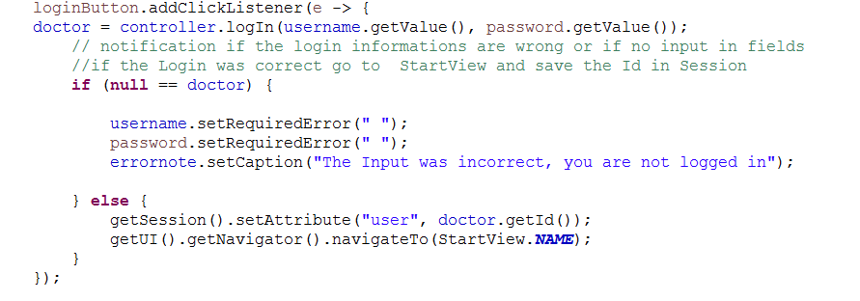
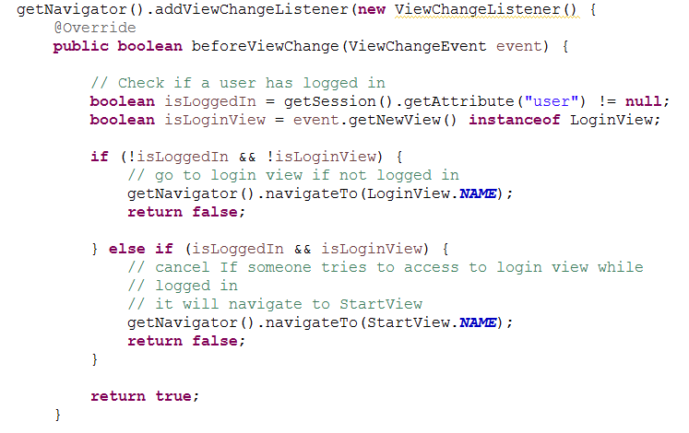
Rajina
– Login
– Session

Slide 9
Elisa

Slide 10
Anna

Slide 11
Demo
Application mentalhealth care

